Slide 1
CONCEPTION D'APPLICATION · 4A ESIEA · SUJET C
Au menu aujourd'hui
La composition des menus
APÉRITIF
Le besoin
ENTRÉE
Les use cases
Une application pour un traiteur : recettes, menus, coût, allergènes et prix de vente
PLAT
Le modèle
8
26
64
FROMAGE
Le changement
use cases
règles métier
tests verts
DESSERT
Le code
CAFÉ
Manele HSSINI · Abir GUEBBACHE · Tania HUSSAIN · Mohamed Amine BARCHAH
Le bilan + la démo
Client : Karim T., chef de production · 13 novembre 2026
Notes:
Bonjour. Notre sujet, c'est le sujet C : la composition des menus. Notre client, Karim, est chef de production chez un traiteur. Il veut composer ses recettes et ses menus, et savoir combien ils coûtent, quels allergènes ils contiennent et à quel prix les vendre. Comme notre sujet parle de menus, nous vous présentons notre travail comme une carte : le besoin, les use cases, le modèle, le changement, le code et le bilan. Ensuite, la démo.

Slide 2
Le besoin : 4 réponses qui ont changé notre modèle
1
Apéritif
Q1
Le coût, c'est quoi ?
Q2
Une sauce dans 3 plats ?
Les ingrédients + 10 % de pertes sur les produits frais
On ne compte que la part utilisée dans chaque plat
RM11
RM10
Q3
Un prix change ?
Q7
Entreprise ou particulier ?
Tous les plats et menus qui l'utilisent sont recalculés
Coût × 3 ou × 2,5 · les remises ne sont pas décidées
RM16
RM4
Notes:
Nous avons posé 8 questions à la cliente. Voici les 4 réponses qui ont le plus changé notre modèle. Q1 : le coût de revient, ce sont les ingrédients, plus 10 % de pertes sur les produits frais, c'est la règle RM11. Q2 : quand une sauce entre dans plusieurs plats, on ne compte que la part utilisée, RM10. Q3 : si un prix d'ingrédient change, tous les plats et menus qui l'utilisent sont recalculés, RM16. Q7 : le prix de vente, c'est le coût fois 3 pour une entreprise et fois 2,5 pour un particulier. Les remises ne sont pas encore décidées : c'est le changement qu'on montrera plus tard.

Slide 3
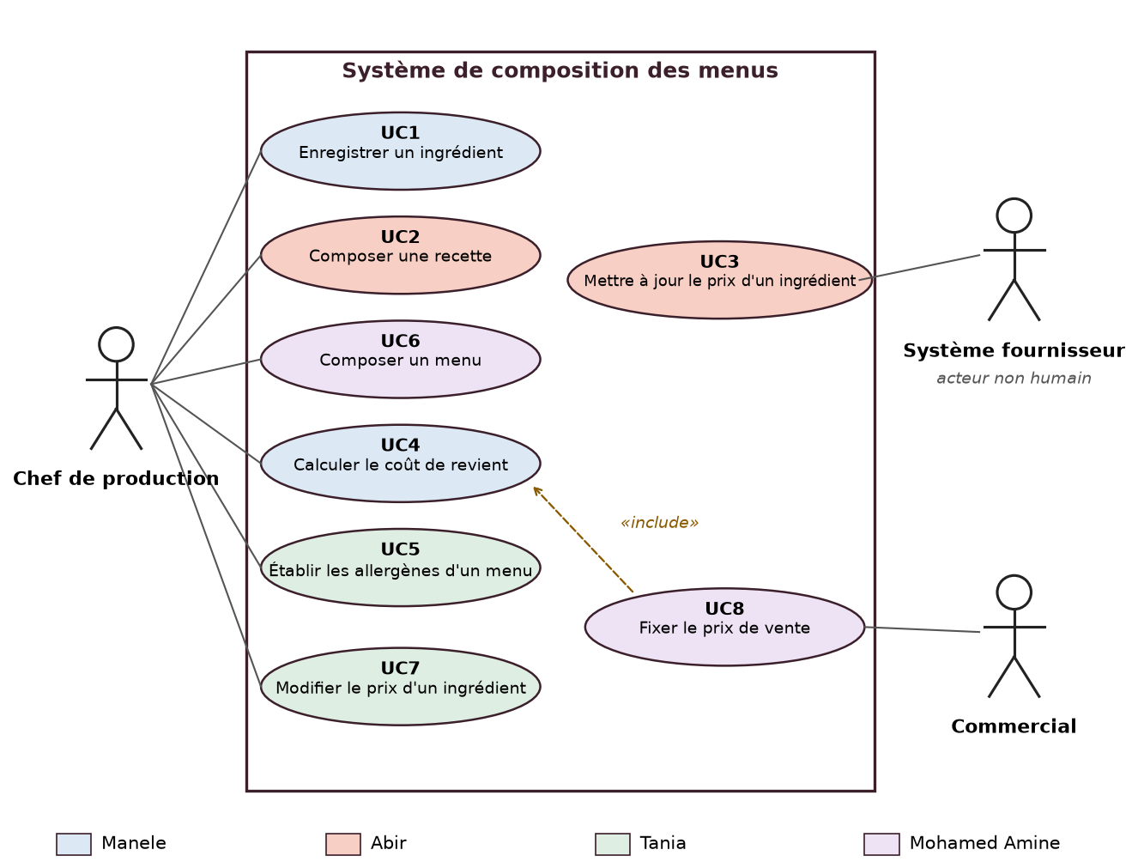
Les use cases : 3 acteurs, 8 use cases, 2 par personne
2
Entrée
M
Manele
UC1 Enregistrer un ingrédient · UC4 Coût d'un menu
A
Abir
UC2 Composer une recette · UC3 Tarif du fournisseur
T
Tania
UC5 Allergènes d'un menu · UC7 Modifier un prix
M
Mohamed Amine
UC6 Composer un menu · UC8 Prix de vente
Acteur non humain : le Système fournisseur
Notes:
Voici notre diagramme de use cases. Il y a trois acteurs : le Chef de production, le Commercial, et un acteur non humain, le Système fournisseur, qui envoie les nouveaux prix. Nous avons 8 use cases, 2 par personne : Manele enregistre les ingrédients et calcule le coût d'un menu ; Abir compose les recettes et met à jour les prix venant du fournisseur ; Tania établit les allergènes et modifie les prix à la main ; Mohamed Amine compose les menus et fixe le prix de vente. Fixer le prix de vente inclut le calcul du coût.

Slide 4
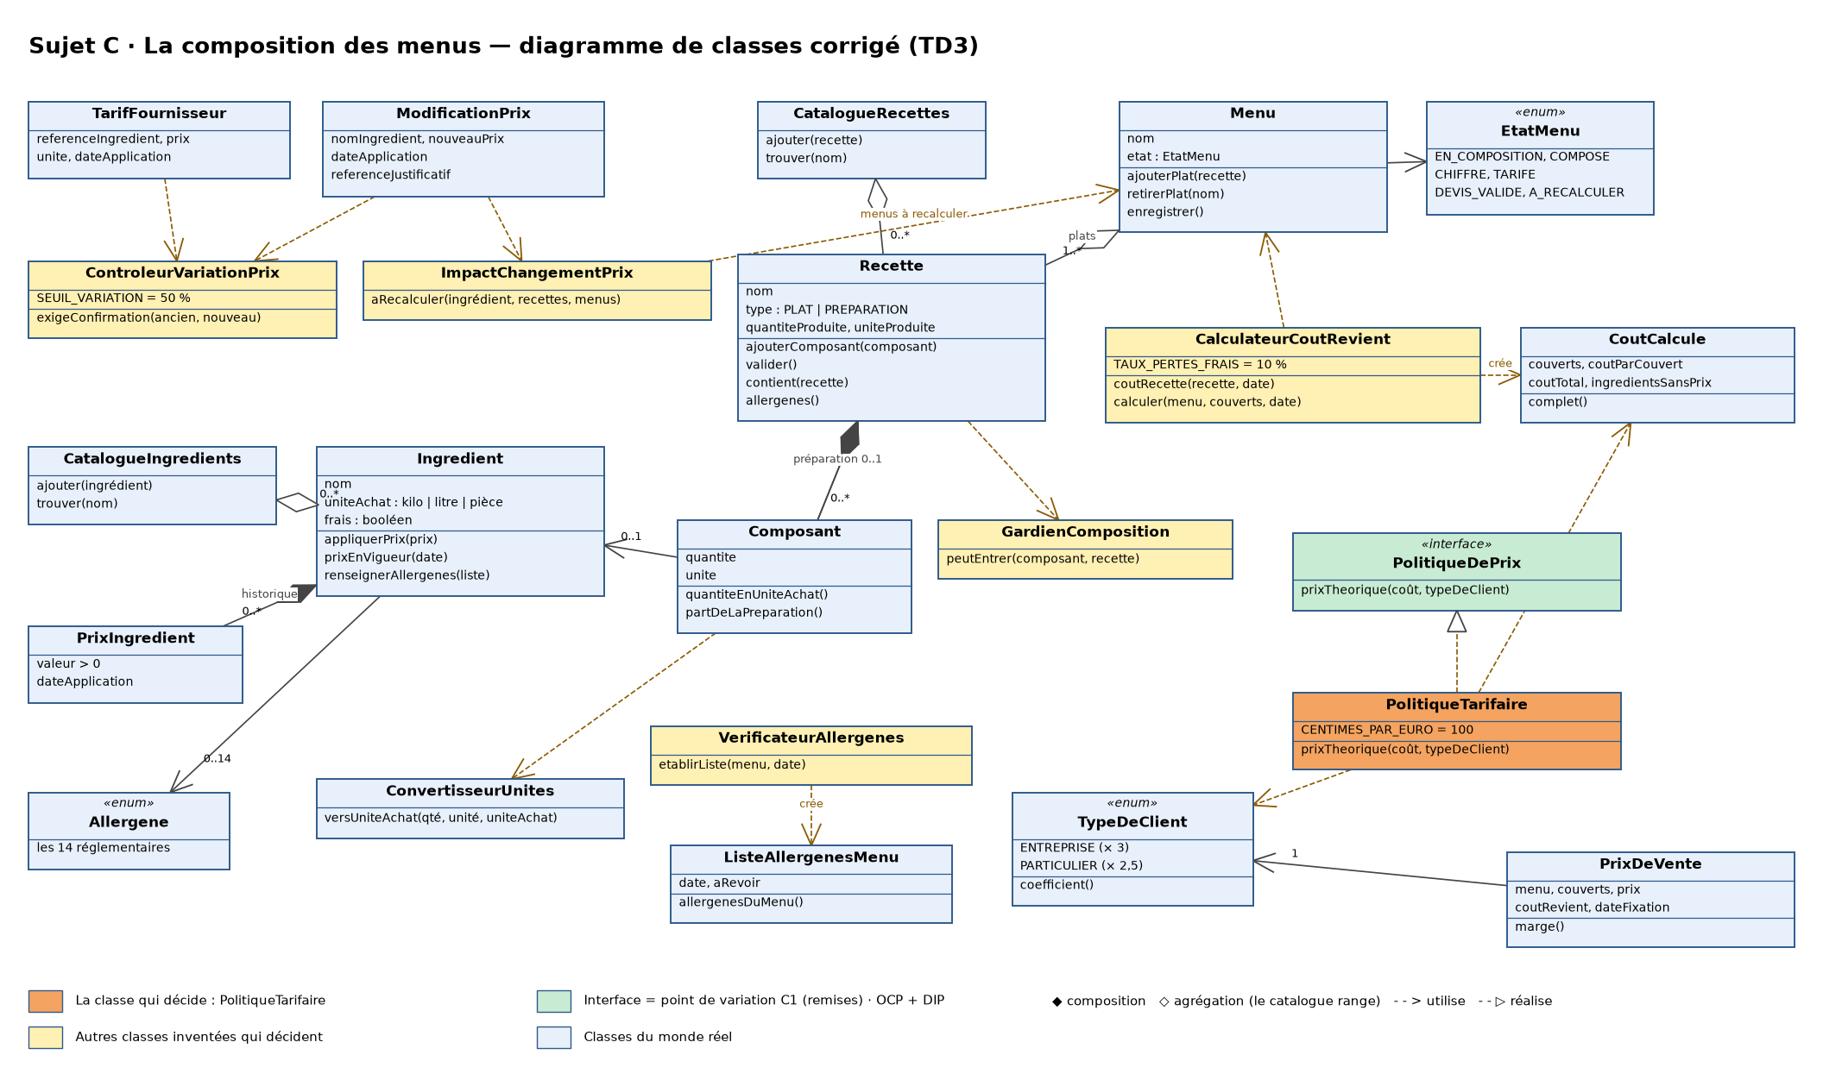
Le modèle : une classe qui décide le prix
3
Plat principal
La classe qui décide
PolitiqueTarifaire
Entreprise : coût × 3
Particulier : coût × 2,5
Règle RM4
Notre seule interface métier
PolitiqueDePrix
Le point de variation pour les futures remises
Notes:
Voici notre diagramme de classes corrigé. En bleu, les objets du monde réel : ingrédient, recette, composant, menu. En jaune, les classes inventées qui prennent une décision, chacune avec une seule règle. En orange, la classe qui décide le prix : PolitiqueTarifaire. Elle porte la règle RM4 : coût de revient fois 3 pour une entreprise, fois 2,5 pour un particulier. Aucun objet réel ne porte cette règle : le menu ne connaît pas les clients, et le commercial est une personne. En vert, notre seule interface métier, PolitiqueDePrix : on va voir pourquoi.

Slide 5
Le changement : « les remises ne sont pas décidées »
4
Fromage
AUJOURD'HUI
DEMAIN
interface PolitiqueDePrix
class PolitiqueTarifaire
implements PolitiqueDePrix
class PolitiqueAvecRemise
implements PolitiqueDePrix
// 0 ligne modifiée ailleurs
✓
OCP
✓
DIP
—
C2 · C3 · C4
On ajoute une classe, on ne modifie rien
Le use case dépend de l'interface, pas de la classe
Pas d'interface : aucun indice de la cliente
Notes:
Le changement le plus probable : les remises aux gros clients, que la cliente n'a pas encore décidées. Aujourd'hui, le prix est calculé par PolitiqueTarifaire, qui implémente l'interface PolitiqueDePrix. Demain, si la cliente veut une remise, on écrit une nouvelle classe, PolitiqueAvecRemise, et on ne modifie aucune autre ligne : c'est le principe ouvert-fermé, OCP. Le use case Fixer le prix de vente dépend de l'interface et pas de la classe concrète : c'est l'inversion des dépendances, DIP. Pour les trois autres changements de notre carte, on a choisi de ne pas mettre d'interface, car il n'y a pas d'indice dans les réponses de la cliente : ce serait de la complexité inutile.

Slide 6
Le code : Java 21 · Maven · PostgreSQL · JUnit 5
5
Dessert
domaine/
@Test
void unCoutIncompletEmpecheDeFixerUnPrix() {
assertThrows(RegleMetierException.class,
() -> politique.prixTheorique(
coutSansPrix, ENTREPRISE));
}
Le métier : classes, décisions, 8 use cases. Ne dépend de rien.
persistance/
Les Repository : en mémoire pour les tests, PostgreSQL pour l'appli.
3
64
96 %
console/
Le menu : un choix = un use case. Ne calcule rien.
tests de la classe qui décide
tests verts, sans base de données
couverture du domaine
Notes:
Notre code est écrit en Java 21, avec Maven pour compiler et tester. Les données sont dans une base PostgreSQL, et les tests sont écrits avec JUnit 5. Il est rangé en trois dossiers. Domaine, c'est le cœur : les classes métier, les classes qui décident et les 8 use cases. Il ne dépend de rien : pas de SQL, pas d'affichage. Il ne connaît que des interfaces. Persistance, c'est le stockage, en deux versions : en mémoire pour les tests, et PostgreSQL pour la vraie base. On peut changer de base sans toucher au domaine. Console, c'est le menu : un choix lance un use case. La console ne calcule rien, elle appelle le domaine et affiche le résultat. À droite, voici un des 3 tests de notre classe qui décide, PolitiqueTarifaire. Si un ingrédient n'a pas de prix, le coût est incomplet, alors on refuse de fixer le prix de vente : c'est la règle RM3. Nous avons testé les trois cas demandés : un cas normal, un cas limite et un cas d'erreur. En tout, 64 tests passent, sans avoir besoin de la base de données, et la couverture du domaine est de 96 %.

Slide 7
6
Café
Le bilan : une décision que nous referions autrement
AVANT
CONSTAT
DEMAIN
UC3 + UC7
Même chemin
1 seul use case
2 use cases pour changer un prix
Dans le code : lignes répétées
avec 2 acteurs
Merci · place à la démo
Sujet C · La composition des menus · Conception d'application 4A ESIEA · 13/11/2026
Notes:
Pour finir, une décision que nous referions autrement. Nous avions séparé deux use cases pour changer un prix : UC3, quand le fournisseur envoie un tarif, et UC7, quand le chef saisit une facture. En codant, on a vu qu'ils suivent exactement le même chemin : vérifier le prix, garder l'historique, contrôler un écart anormal, recalculer les menus. Aujourd'hui, nous en ferions un seul use case avec deux acteurs. Merci, place à la démo.

